Slide 1
«Мектепке дейінгі жастағы балалардың сөздік қорын байыту әдістері
(семинар - практикум)
Дефектолог: Тасимова Н.К.

Slide 2
Мақсаты: Мектепке дейінгі балалардың сөздік қорын молайту, жаңа сөздерді түсінуіне, дұрыс айтуына және күнделікті қарым-қатынаста қолдануына жағдай жасау; байланыстырып сөйлеуін, ойлауын, есте сақтауын және коммуникативтік, танымдық қабілеттерін дамыту.
Негізгі міндеттері: Баланың сөздік қорының деңгейін анықтау; заттың атауын, қасиетін, әрекетін білдіретін сөздерді меңгерту; жаңа сөздерді дұрыс дыбыстауға үйрету; сөзді сөйлем ішінде қолдануға қалыптастыр; сөздерді топтастыруға және салыстыруға үйрету; өз ойын сөзбен жеткізуіне көмектесу.

Slide 3
Өзектілігі: Мектепке дейінгі кезең – баланың сөйлеу тілі қарқынды дамитын маңызды кезең. Баланың сөздік қорының жеткілікті болуы:өз ойын еркін жеткізуіне; қоршаған ортамен қарым-қатынас жасауына;сұрақ қоюына және жауап беруіне;ойлау, есте сақтау, зейін қабілеттерінің дамуына;мектепке психологиялық және тілдік тұрғыдан дайындалуына мүмкіндік береді.
Дефектолог жұмысының кезеңдері
1.Байқау. Баланың сөйлеу ерекшелігін анықтау.
2. Диагностика. Сөзді түсінуі мен қолдануын бағалау. 3.Жоспарлау. Жеке немесе топтық жұмыс бағытын белгілеу.
4. Түзету-дамыту жұмысы. Ойын, жаттығу, көрнекілік арқылы жұмыс жүргізу.
5. Бақылау. Баланың жаңа сөздерді сөйлеуде қолдануын тексеру.
Цифрлық және интерактивті әдістер: интерактивті тақта; мультимедиялық суреттер; дыбыстық тапсырмалар; интерактивті ойындар;қысқа бейнематериалдар қолдануға болады. Маңызды: цифрлық құрал баланың сөйлеу әрекетін алмастырмайды, керісінше сөйлеуге ынталандыру құралы болуы керек.

Slide 4
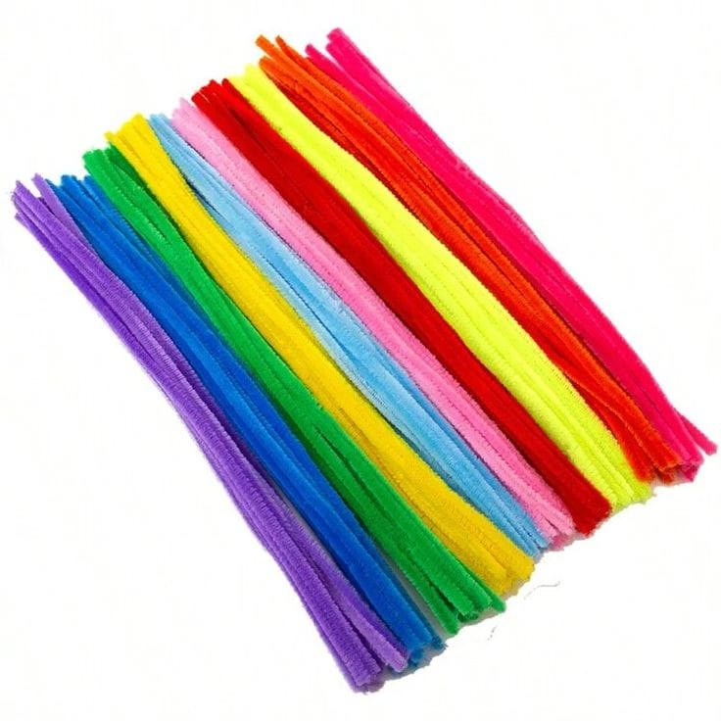
«Синельді сымдар»
«Сиқырлы ормандағы жоғалған сөздер»
Шарты: Педагог әңгімені оқиды, бала мұқият тыңдап әңгіменің мазмұнын синельді сымдар арқылы жеткізеді.

Slide 5
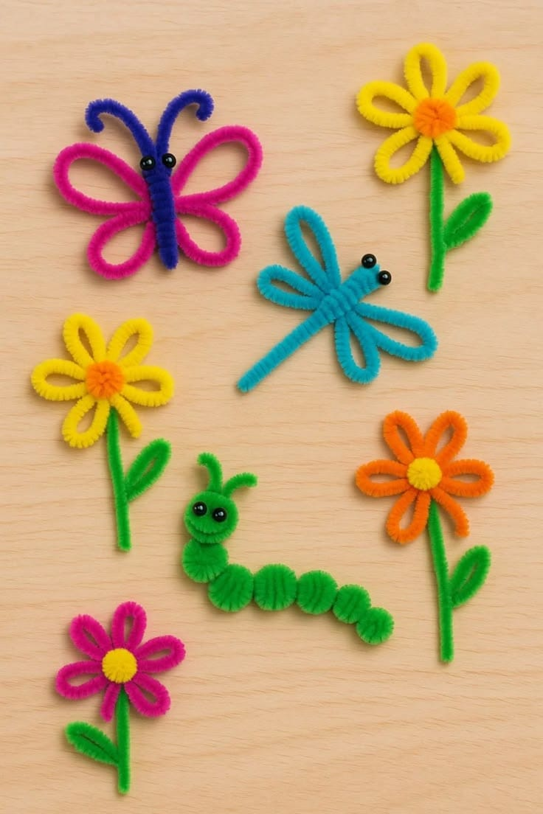
«Қара да, есіне сақта»
Суретте қанша гүл орналасқанын, түсін атау. Жәндіктердің атауын ата.

Slide 6

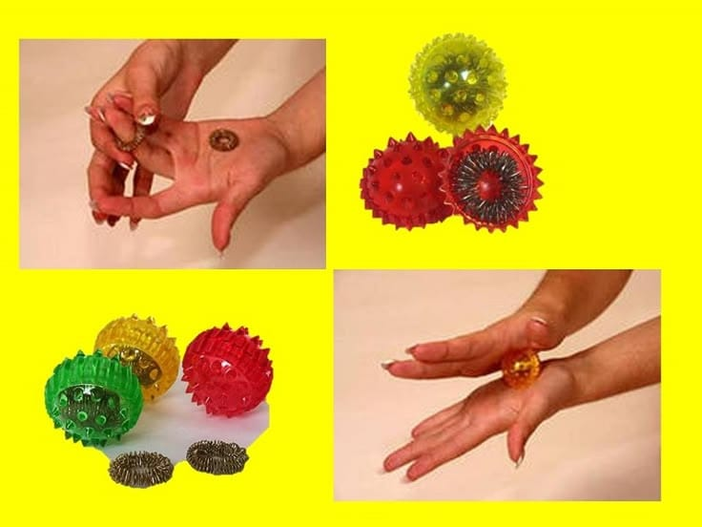
Су Джок ойындары

Slide 7
Қорытынды: Сөздік қор – баланың сөйлеуінің ғана емес, ойлауы мен танымдық дамуының негізі.Дефектологтың жүйелі, ойынға негізделген және баланың жеке ерекшелігін ескеретін жұмысы.
Баланың: сөзді түсінуіне → сөзді айтуына → сөйлем құрауына → ойын еркін жеткізуіне мүмкіндік береді. «Балаға сөз үйрету – оның әлемін кеңейту.»
Мектеп жасына дейінгі баланың әрбір жаңа сөзі – оның жаңа мүмкіндігі!
«Сөздік қорды дамыту – баланың болашақтағы еркін қарым-қатынасының негізін қалау.»

Slide 8
Назарларыңызға рақмет!

